Slide 1
Традиции празднования
Нового года
в России
и в других странах
Составила Юдина Н.Н.
Воспитатель ГПД ГБОУ НОШ № 992

Slide 2
Новый год – самый загадочный праздник, открывающий нам мир добрых сказок и волшебства.
Малыши, подростки, взрослые –
все ждут праздника,
и верят в чудо.

Slide 3
Но в разных странах Новый год
празднуют по-своему

Slide 4
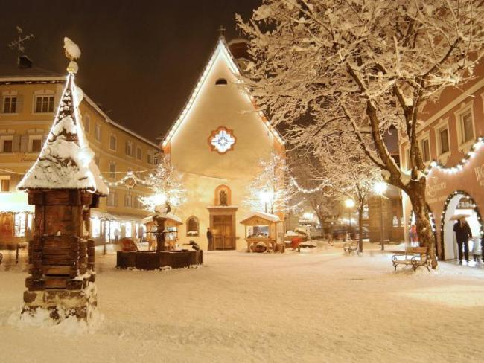
Италия
Согласно поверьям, в новогоднюю ночь на волшебной метле прилетает добрая Фея Бефана. Она открывает двери маленьким золотым ключиком и, войдя в комнату, где спят дети, наполняет подарками детские чулки, специально подвешенные к камину. Тому, кто плохо учился или шалил, Бефана оставляет щепотку золы или уголек.

Slide 5
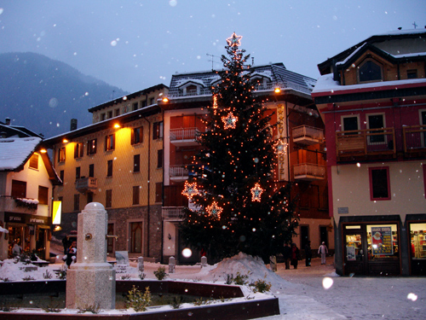
Италия
В Италии считается, что Новый год надо начинать, освободившись от всего старого. Поэтому в Новогоднюю ночь принято выбрасывать из окон старые вещи.
в окно летят старые утюги, стулья и прочий хлам. Согласно приметам, освободившееся место непременно займут новые вещи.

Slide 6
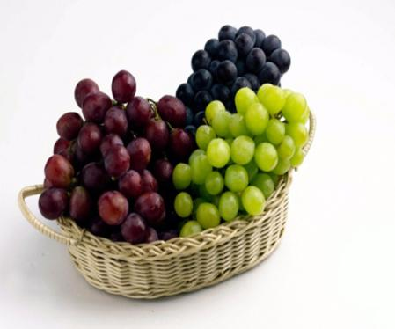
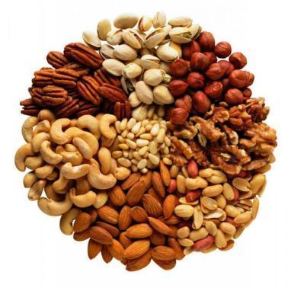
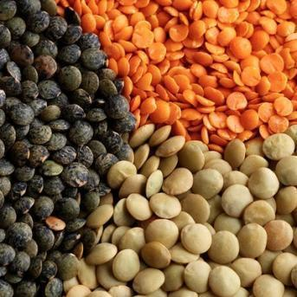
Италия
На новогоднем столе у итальянцев обязательно присутствуют орехи, чечевица и виноград - символы долголетия, здоровья и благополучия.

Slide 7
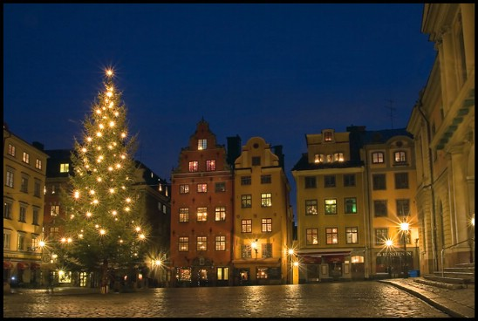
Швеция
В Швеции перед Новым годом дети выбирают королеву света Лючию. Ее наряжают в белое платье, на голову надевают корону с зажженными свечами. Лючия приносит подарки детям и лакомства домашним животным.

Slide 8
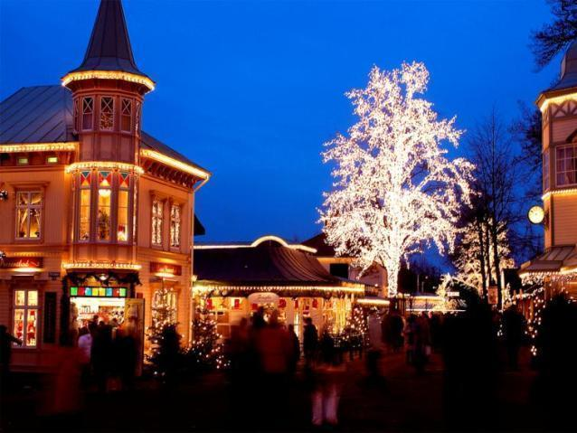
Швеция
В праздничную ночь в домах не гаснет свет, улицы ярко освещены.

Slide 9
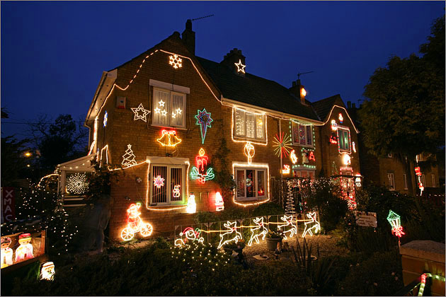
Англия
В Англии принято на Новый год разыгрывать представления для детей на сюжеты старинных английских сказок.

Slide 10
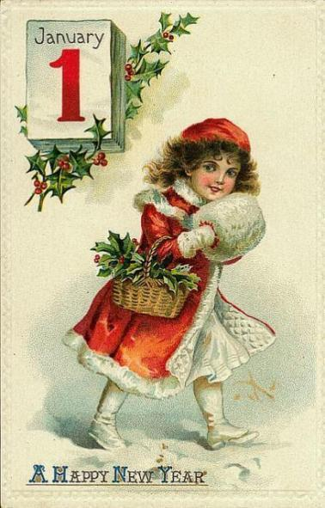
Англия
Именно в Англии возник обычай обмениваться к Новому году поздравительными открытками. Первая новогодняя открытка была напечатана в Лондоне в 1843 году.

Slide 11
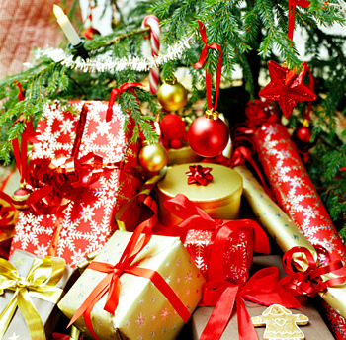
Англия
Перед сном дети ставят на стол тарелку для подарков, которые им принесет Санта Клаус, а в башмаки кладут сено - угощение для ослика.
О приходе Нового года возвещает колокол.

Slide 12
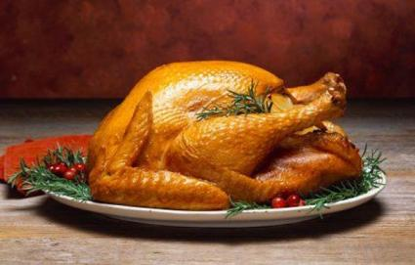
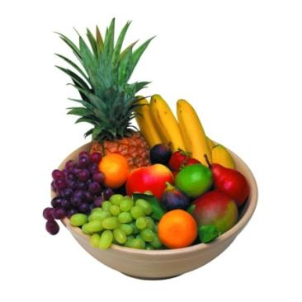
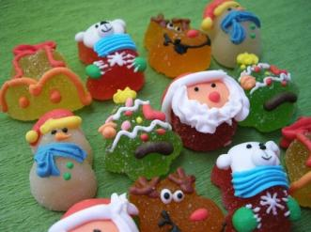
Англия
В английских домах к новогоднему столу подают индейку с кашатнами и жареным картофелем под соусом, а также тушеную брюссельскую капусту с мясными пирогами, после чего следуют пудинг, сладости, фрукты.

Slide 13
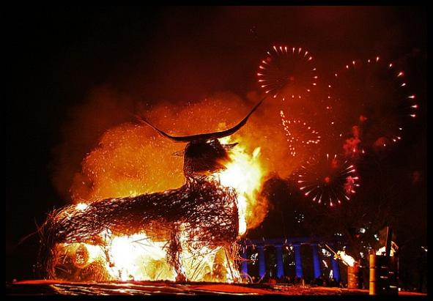
Шотландия
В Шотландии по обычаю на новогоднюю ночь поджигают бочки с дегтем и катят их по улицам, сжигая, таким образом, Старый год и приглашая Новый.

Slide 14
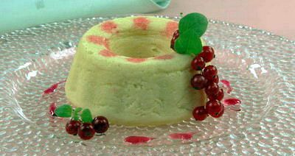
Шотландия
На Новый год готовят особые традиционные блюда: на завтрак обычно подают овсяные лепешки, пудинг, на обед - вареного гуся или бифштекс, пирог или яблоки, запеченные в тесте.
Гости должны непременно принести с собой кусочек угля, чтобы бросить в новогодний камин. Ровно в полночь распахиваются настежь двери, чтобы выпустить старый и впустить Новый Год.

Slide 15
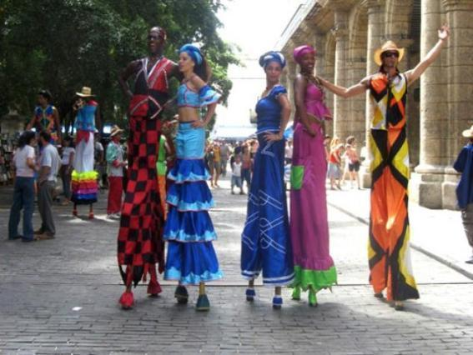
Колумбия
Главный герой новогоднего карнавала в Колумбии - Старый год. Он разгуливает в толпе на высоких ходулях и рассказывает детям смешные истории. Папа Паскуале - колумбийский Дед Мороз. Никто лучше него не умеет устраивать фейерверки.

Slide 16
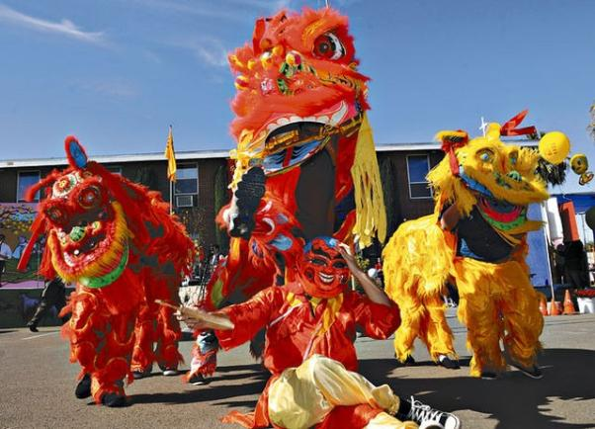
Вьетнам
Во Вьетнаме ветви расцветающего персика - символ Нового года - должны быть в каждом доме.
Дети с нетерпением ждут полуночи, когда можно начать пальбу маленькими самодельными хлопушками.
В эту ночь забываются все ссоры, прощаются все обиды.

Slide 17
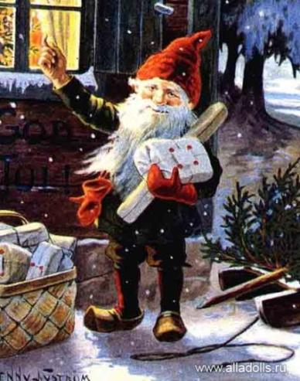
Франция
Французский Дед Мороз - Пер Ноэль - приходит в новогоднюю ночь и оставляет подарки в детских башмаках. Тот, кому достается боб, запеченный в новогодний пирог, получает титул "бобового короля" и в праздничную ночь все подчиняются его приказам.

Slide 18
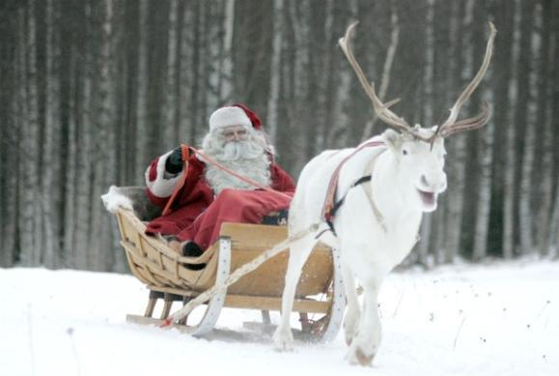
Финляндия
Заснеженная Финляндия - Родина Деда Мороза. Основным зимним праздником считается Рождество, которое отмечают 25 декабря. В рождественскую ночь, преодолев долгую дорогу из Лапландии, в дома приходит Дед Мороз, оставляя на радость детворе большую корзину с подарками.
В новогоднюю ночь финны пытаются узнать свое будущее и гадают, расплавляя воск и вливая его затем в холодную воду.

Slide 19
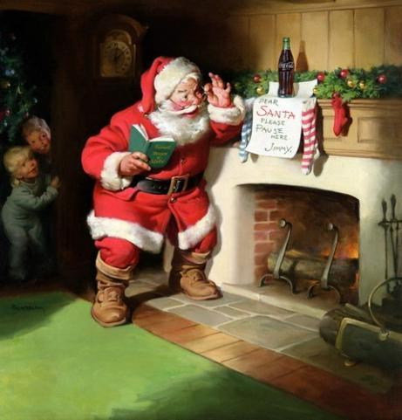
Германия
В Германии считают, что Санта Клаус в Новый год появляется на ослике. Перед сном дети ставят на стол тарелку для подарков, которые им принесет Санта Клаус, а в башмаки кладут сено - угощение для его ослика.

Slide 20
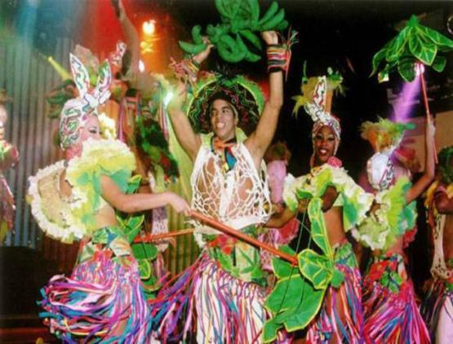
Куба
Кубинцы в канун Нового года заполняют водой всю посуду, которая есть в доме, а в полночь начинают выливать ее из окон. Так все жители желают Новому году светлого и чистого, как вода, пути. А пока часы бьют 12 ударов, необходимо скушать 12 виноградинок, и тогда добро, согласие, процветание и мир будут сопровождать тебя все двенадцать месяцев.

Slide 21
Панама
В Панаме в полночь, когда Новый год только начинается, звонят во все колокола, завывают сирены, гудят автомобили. Сами панамцы - и дети, и взрослые - в это время громко кричат и стучат всем, что попадется им под руки. И весь этот шум для того, чтобы "задобрить" год, который наступает.

Slide 22
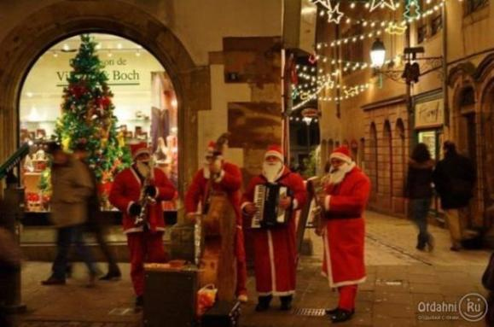
Венгрия
В Венгрии в "судьбоносную" первую секунду Нового года предпочитают свистеть - причем, используя не пальцы, а детские дудочки, рожки, свистульки.
Считается, что именно они отгоняют от жилища злых духов и призывают радость, благополучие. Готовясь к празднику, венгры не забывают о магической силе новогодних блюд: фасоль и грох сохраняют силу духа и тела, яблоки - красоту и любовь, орехи способны защитить от беды, чеснок - от болезней, а мед - подсластить жизнь.

Slide 23
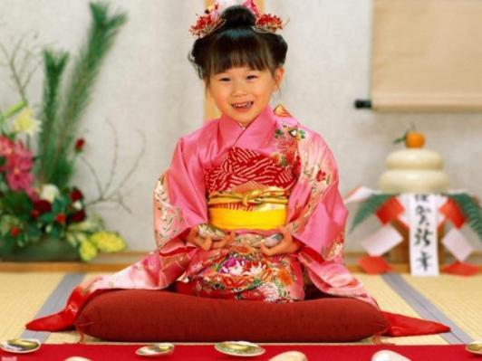
Япония
Японские дети встречают Новый год в новой одежде. Считается, что это приносит здоровье и удачу в Новом году. В новогоднюю ночь они прячут под подушку картинку с изображением парусника, на котором плывут семь сказочных волшебников - семь покровителей счастья.

Slide 24
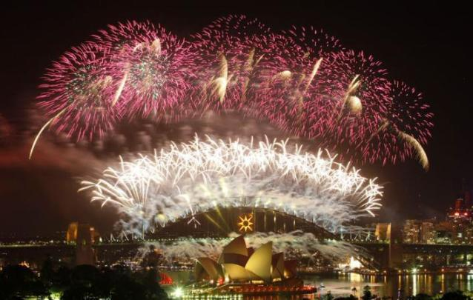
Япония
Ледяные дворцы и замки, огромные снежные скульптуры сказочных героев украшают под Новый год японские города.
В первые секунды Нового года следует засмеяться - это должно принести удачу. А чтобы счастье пришло в дом, японцы украшают его, веточками бамбука и сосны - символами долголетия и верности.

Slide 25
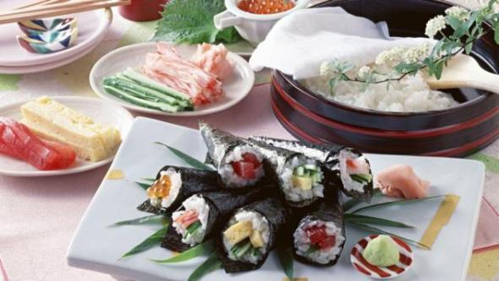
Япония
Еда на столе - тоже символическая: длинные макароны - знак долголетия, рис - достатка, карп - силы, фасоль - здоровья. В каждой семье готовят новогоднее угощение моти - колобки, лепешки, булки из рисовой муки.

Slide 26
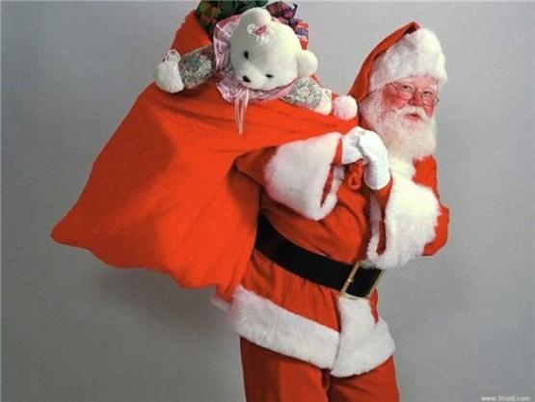
Чехия
В Чехии Дед Мороз, одетый в мохнатую шубу, высокую баранью шапку, с коробом за спиной, приходит к детям. Его зовут Микулаш. Для тех, кто хорошо учился, у него всегда найдутся подарки.

Slide 27
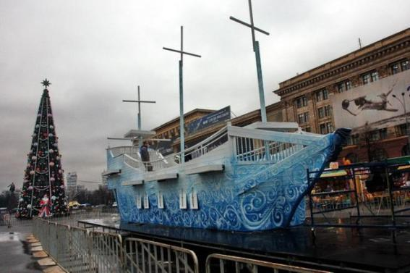
Голландия
В Голландию Дед Мороз приплывает на корабле. Дети радостно встречают его на пристани. Дед Мороз любит веселые розыгрыши и сюрпризы и часто дарит детям марципановые фрукты, игрушки, леденцовые цветы.

Slide 28
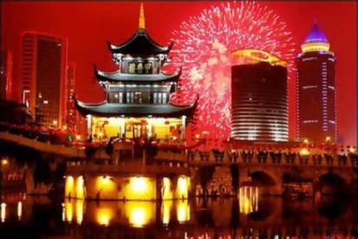
Китай
В Китае сохранилась новогодняя традиция купания Будды. В этот день все статуи Будды в храмах и монастырях почтительно омывают в чистой воде из горных источников. А сами люди обливаются водой в тот момент, когда другие произносят в их адрес новогодние пожелания счастья. Поэтому в этот праздничный день все ходят по улицам в насквозь промокшей одежде.

Slide 29
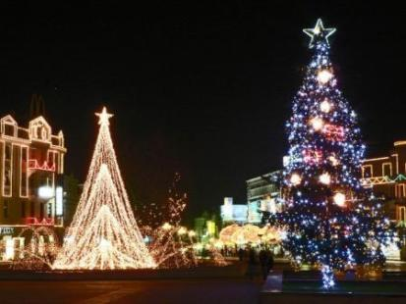
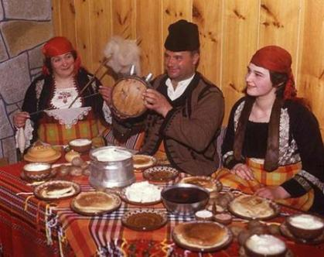
Болгария
В Болгарии гости, родственники собираются на Новый год у праздничного стола и во всех домах на три минуты гаснет свет. Время, когда гости остаются в темноте называют минутами новогодних поцелуев, тайну которых будет хранить темнота.

Slide 30
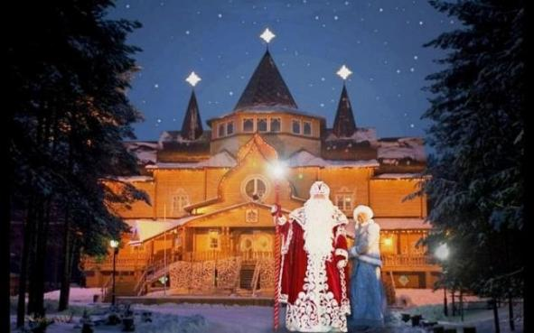
Россия
Дед Мороз — сказочный персонаж, символ Нового Года в России. Он являлся детям под Новый год и оставляет под елкой подари детям, которые хорошо себя вели в течение года. Работает он не один, ему помогает внучка-Снегурочка.

Slide 31
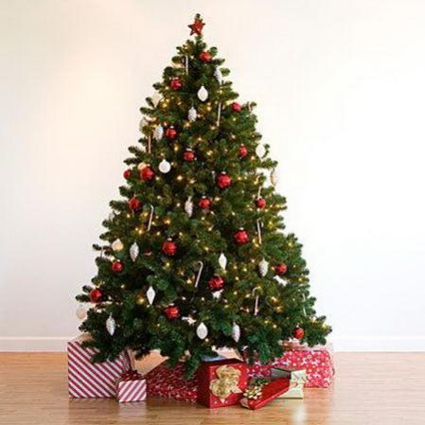
Россия
Как известно, обычай украшать жилище еловыми ветками, пошел от Петра Первого. К концу XIX века ёлки стали главным украшением и городских и деревенских домов.

Slide 32
Россия
При встрече Нового года близкие люди собираются за новогодним столом обычно вечером 31 декабря уходящего года. Собравшиеся сначала «провожают» старый год — вспоминают, чем он запомнился или что в нём было главным для каждого из собравшихся; желают друг другу, чтобы всё лучшее из старого года перешло в новый.

Slide 33
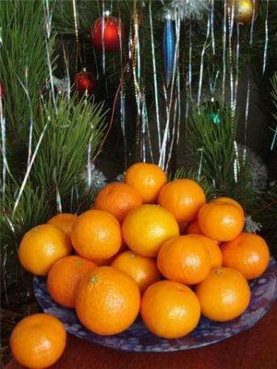
Россия
Неизменными атрибутами новогоднего стола в России по традиции являются шампанское, салаты«Оливье» и «сельдь под шубой», мандарины.

Slide 34
Россия
В России за несколько минут до наступления нового года глава государства обращается к своему народу с речью, в которой обычно подводит некоторые из итогов прошедшего года, желает удачи гражданам в новом году. Обращение транслируется средствами массовой информации.

Slide 35
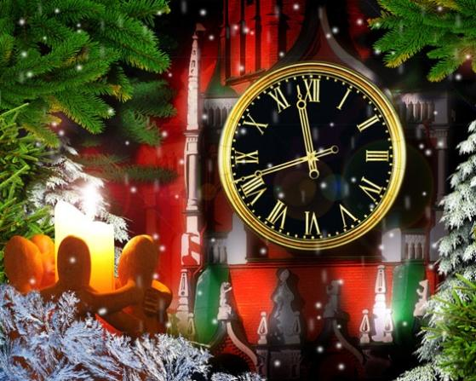
Россия
Бой Курантов на Спасской башни

Slide 36
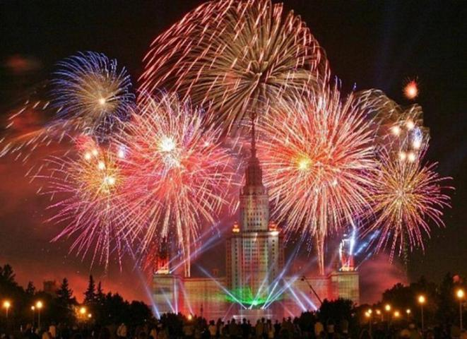
Россия
Праздничный салют

Slide 37
Россия
Новогодние подарки

